Slide 1
Қазақстан Республикасы халқының Тілдері күні Жолымбет кенті
“Ботакөз” ясли-бақшасы” МКҚК-ны

Slide 2
“Тілдері күні мерекесінің салтанатты ашылуын өткізу”

Slide 3
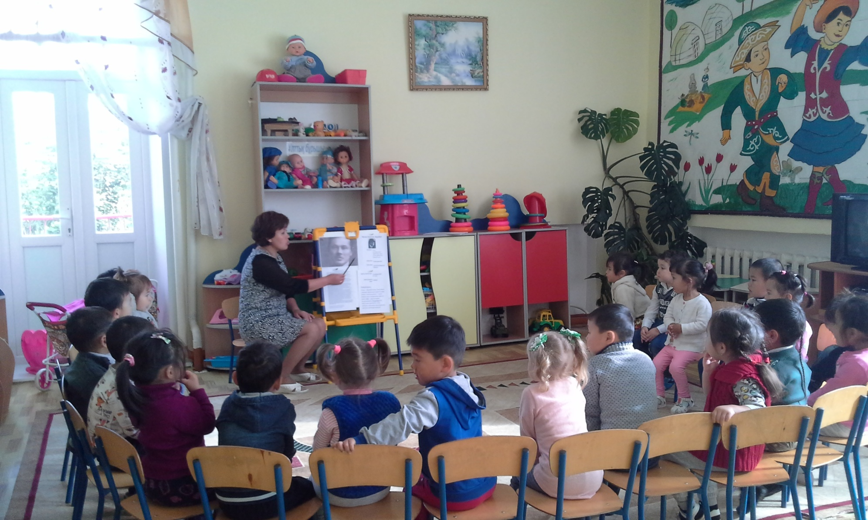
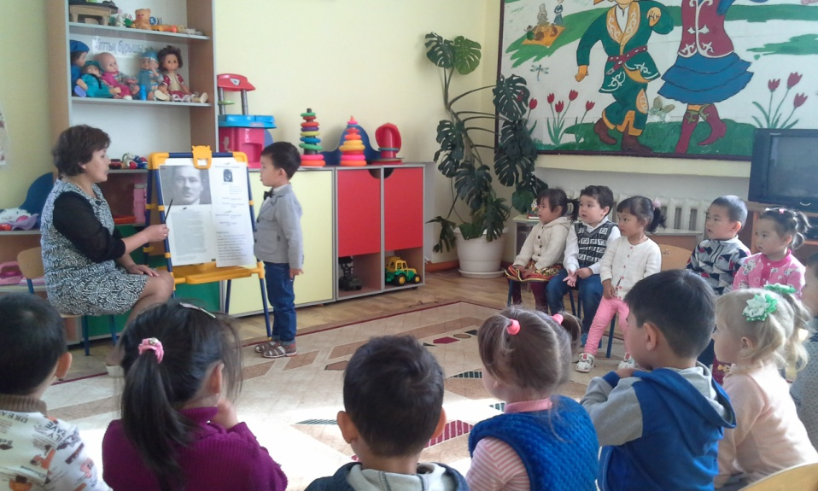
“Алты алаштың ақиық ақыны-Мағжан”

Slide 4
Тәрбие – кең мағынасымен алғанда, қандайда болса бір жан иесіне тиісті азық беріп, сол жан иесінің дұрыс өсуіне көмек көрсету деген сөз.

Slide 5
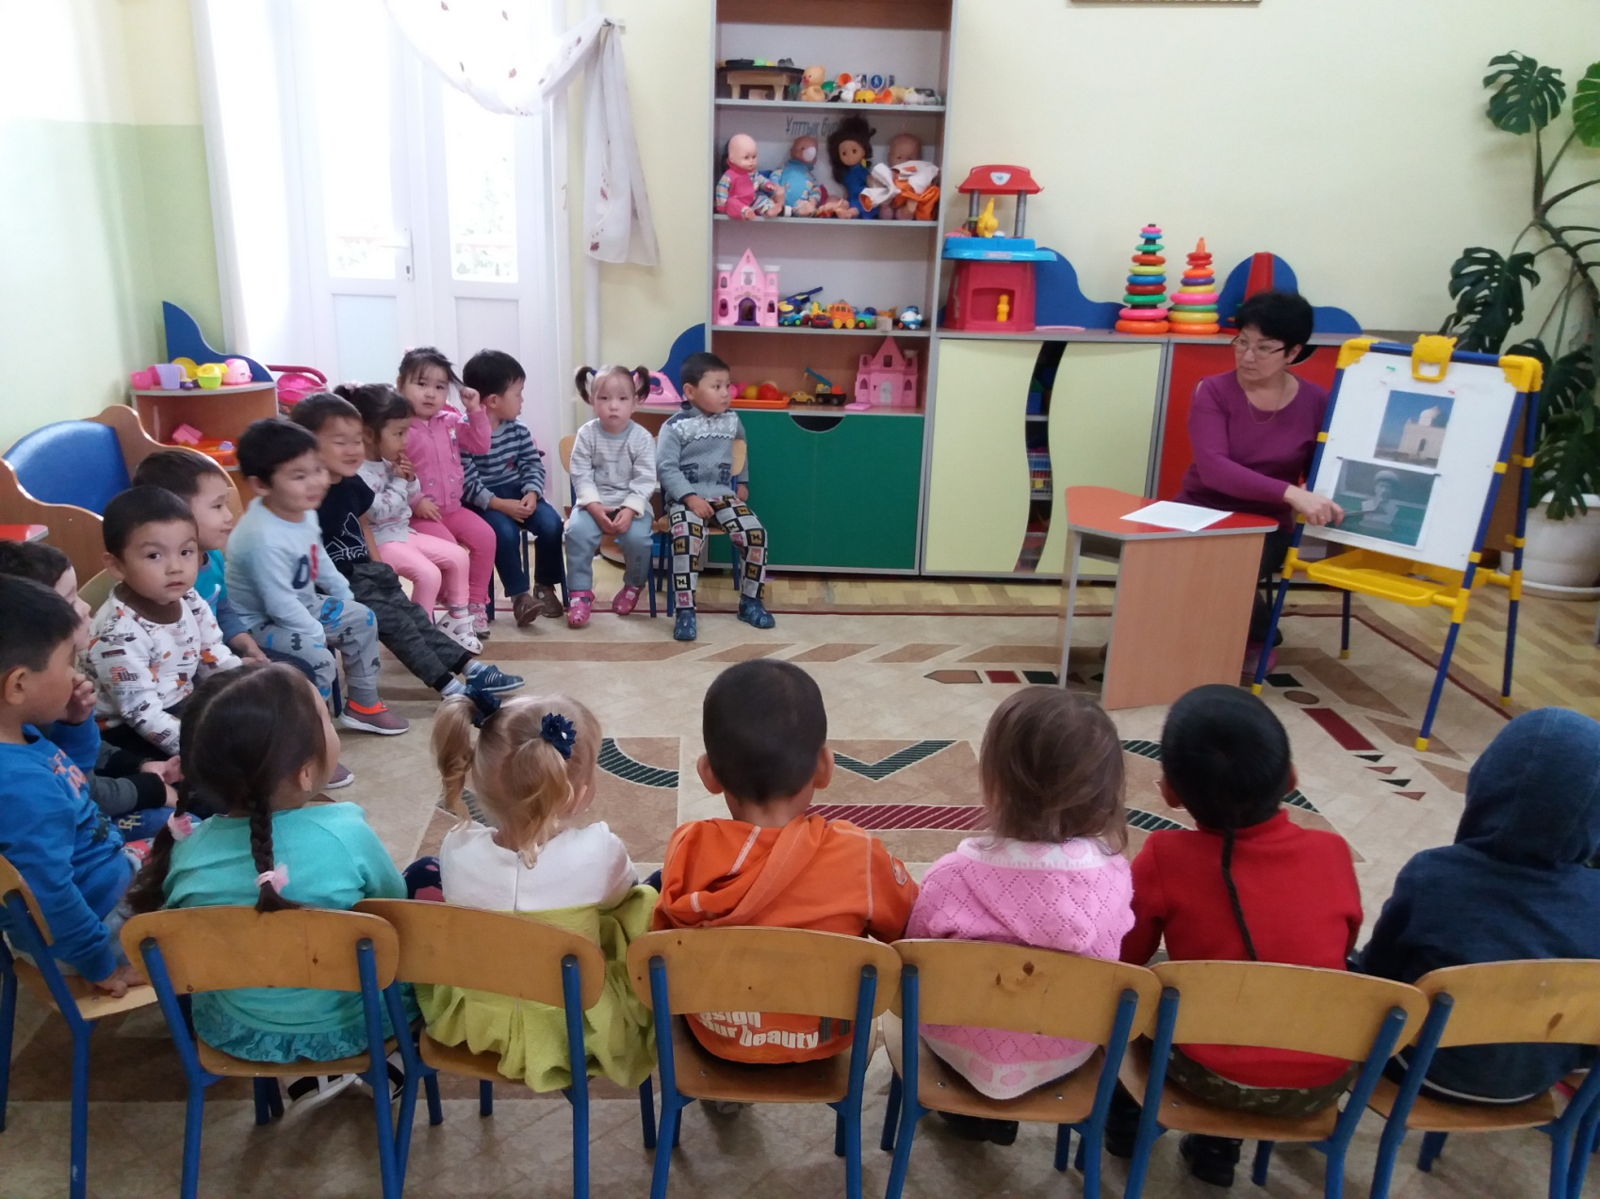
“Бүтін билекке жеткен – Төле би”

Slide 6
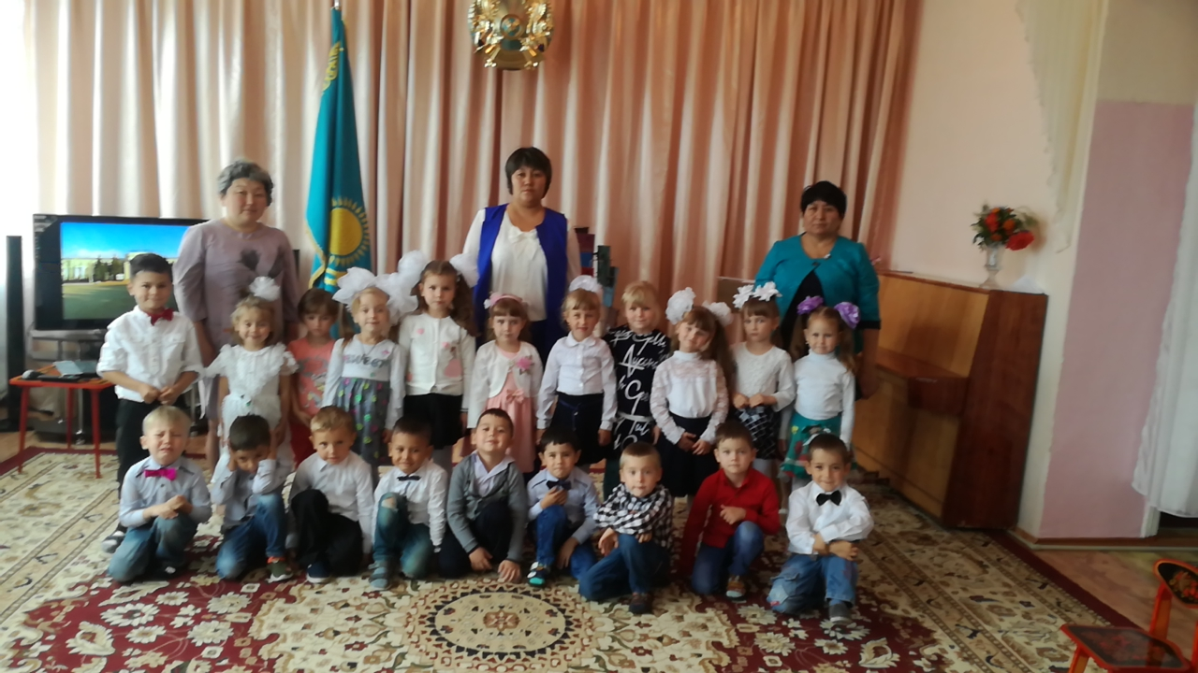
“Ахмет Байтұрсынұлы – қазақ әліпбиінің негізін қалаушы”

Slide 7
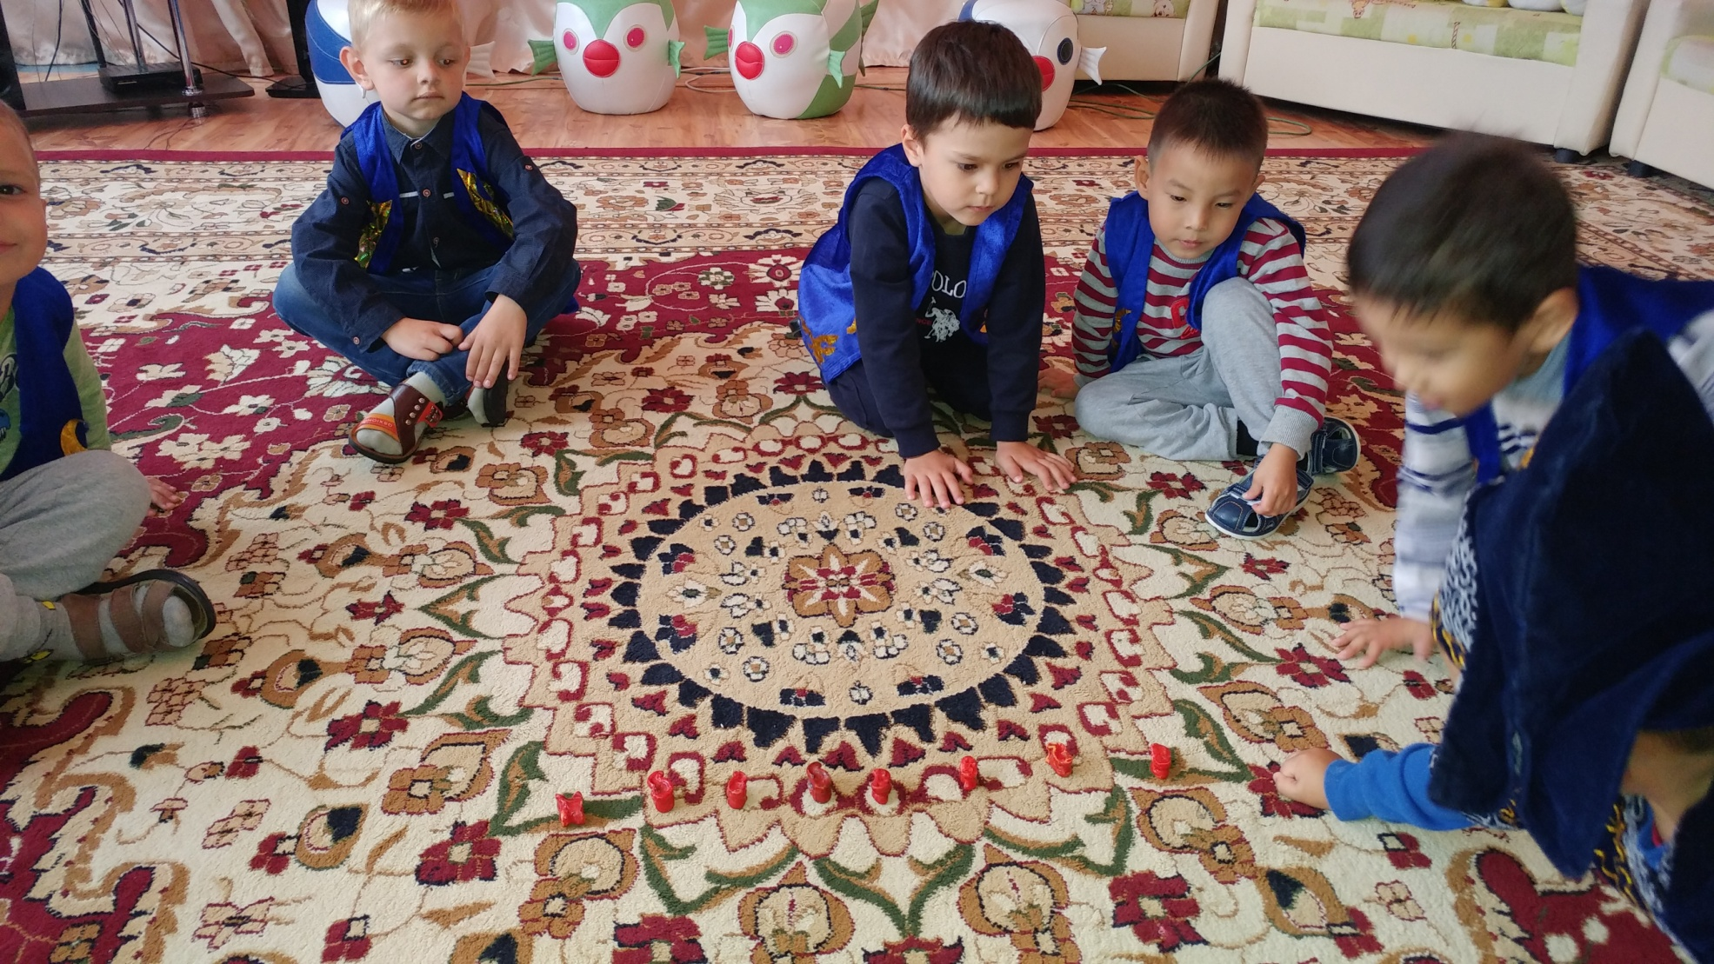
Жастардың оқу-тәрбие жұмысы түзелмей, жұрт ісі түзелмейді

Slide 8
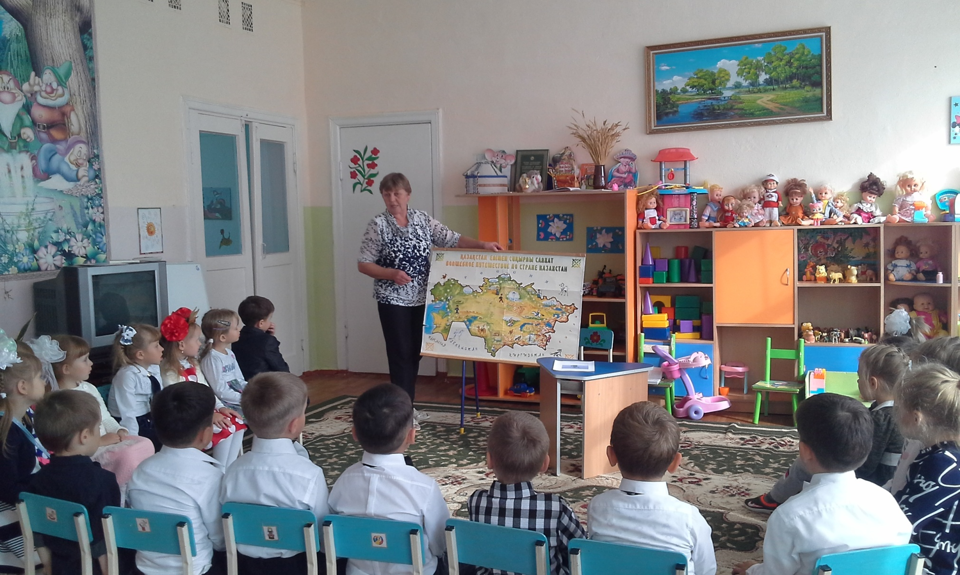
“Орта жүздің бас биі – Қаз дауысты Қазыбек би”

Slide 9
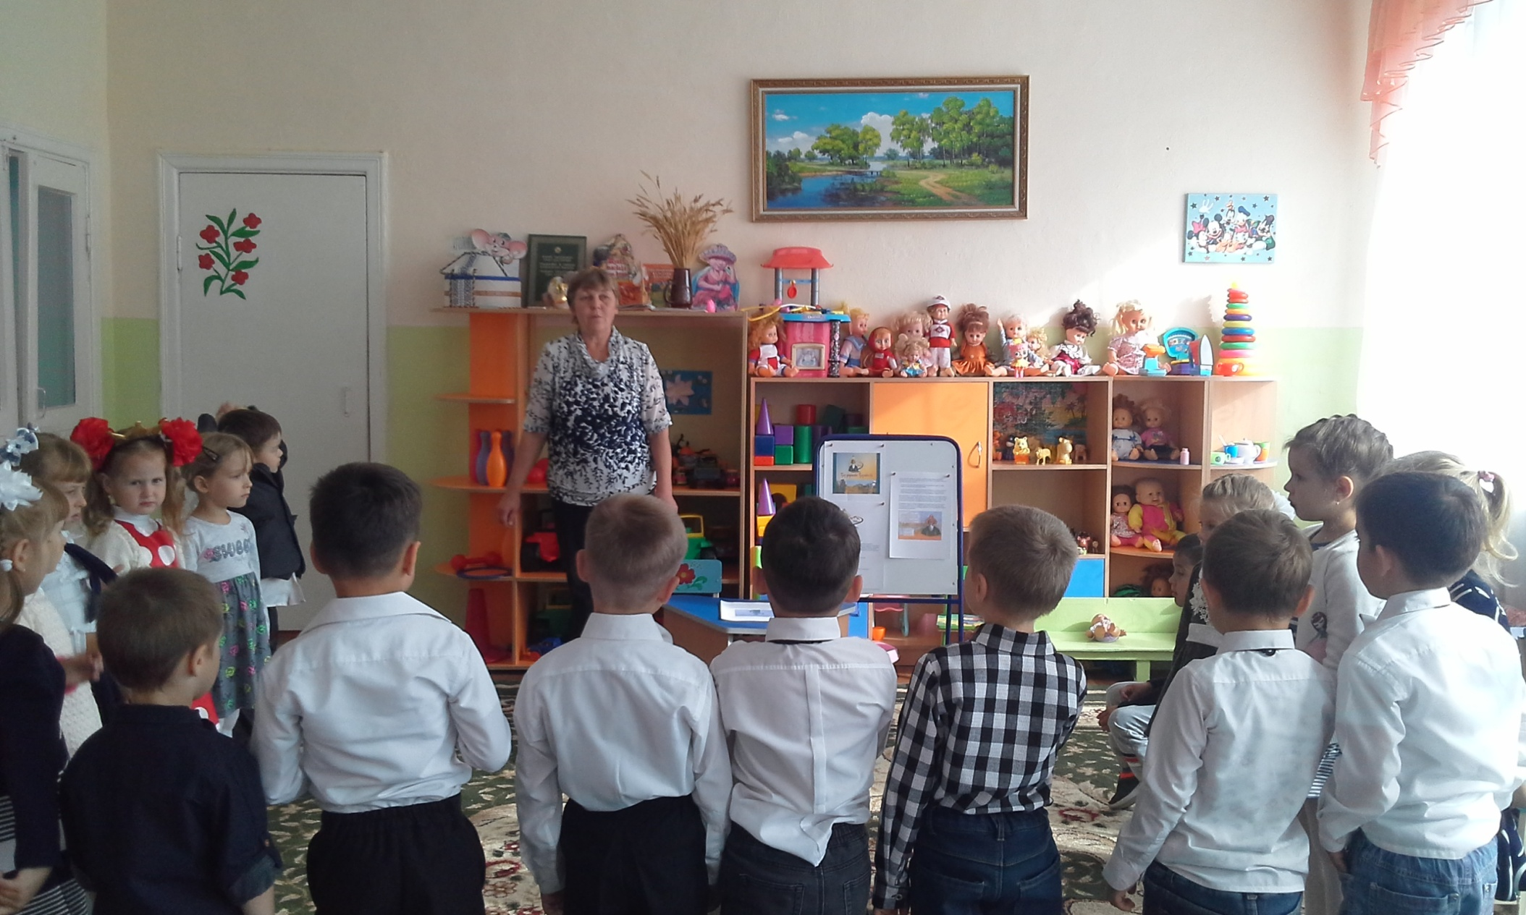

Slide 10
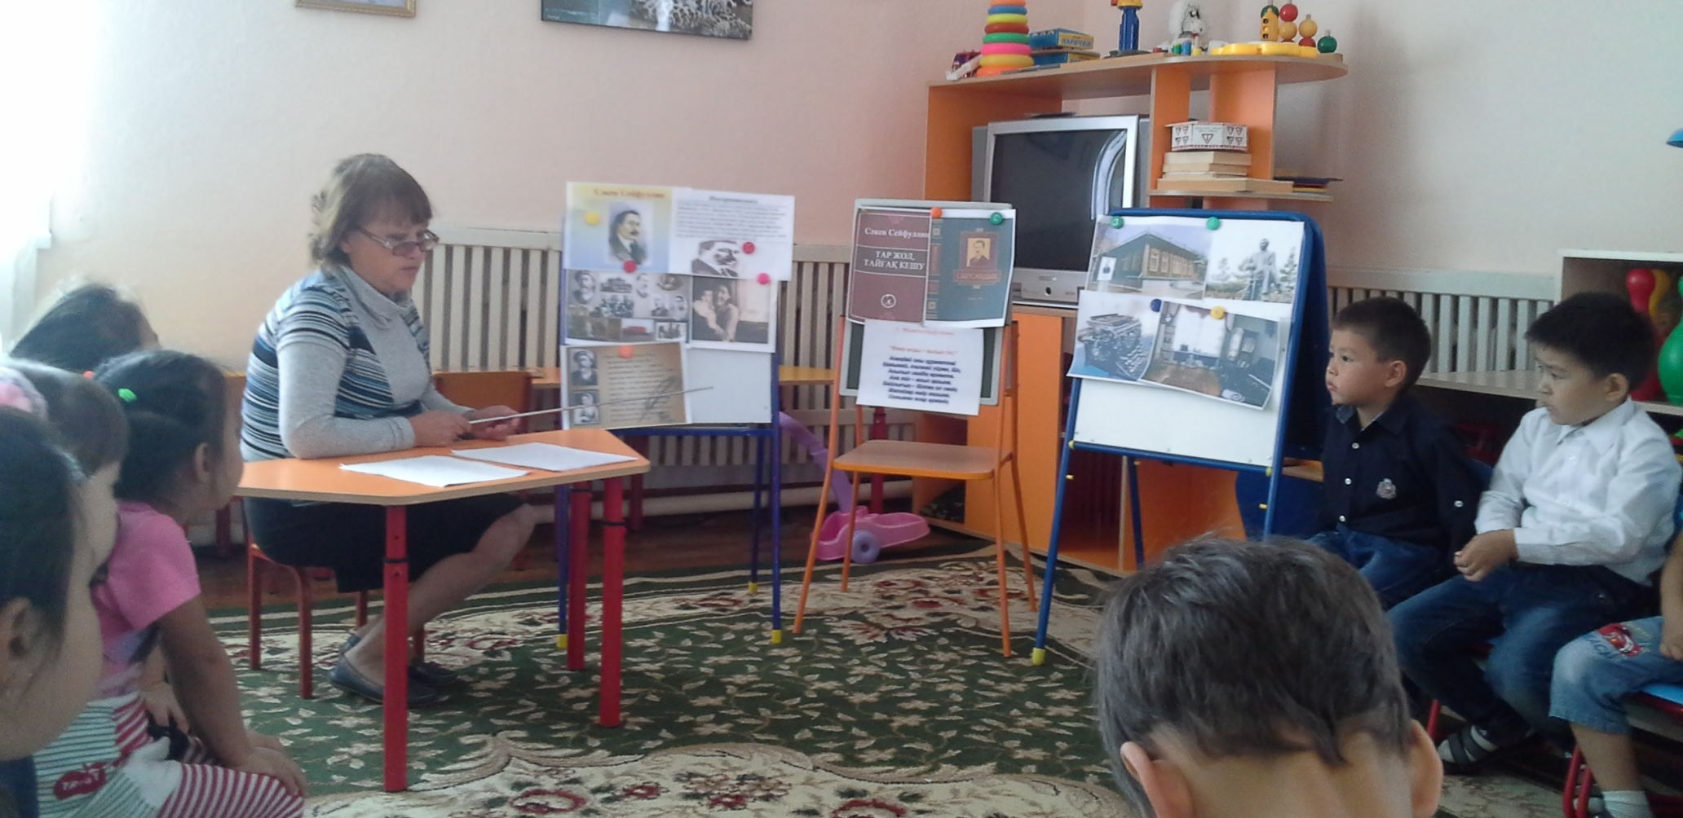
“Сәкен Сейфуллиннің өмірі мен шығармашылығы”
“Адамның жайын ауылдасы білмейді, істесі біледі”

Slide 11
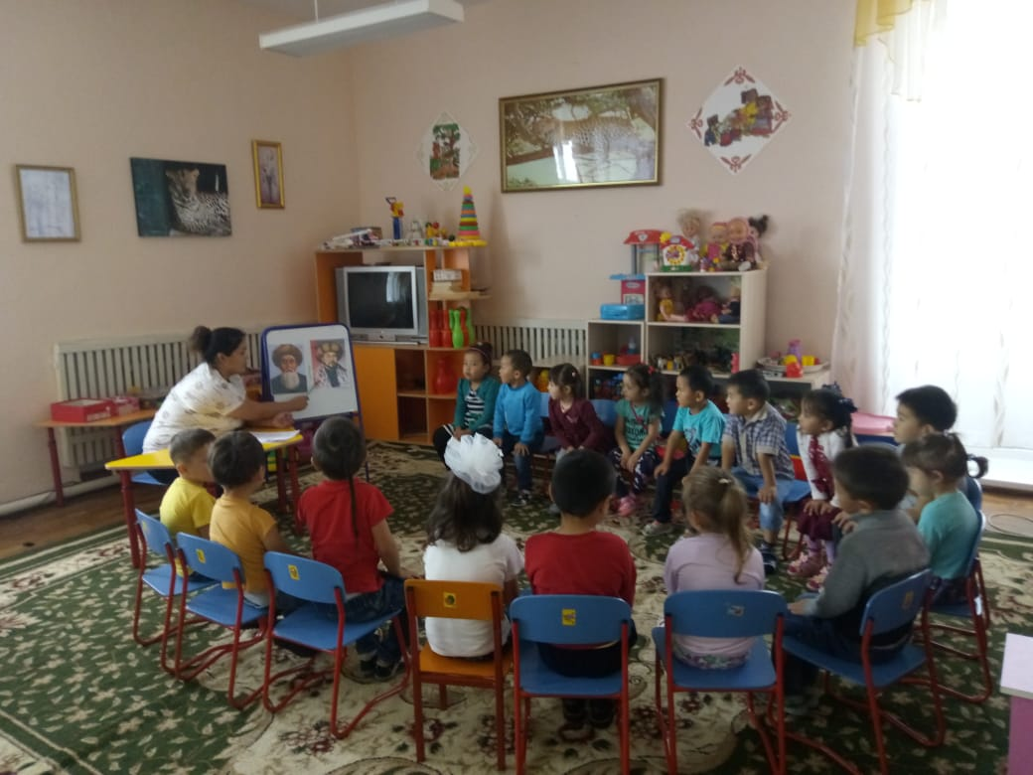
“Кіші жүздің биі – Әйтеке би”

Slide 12
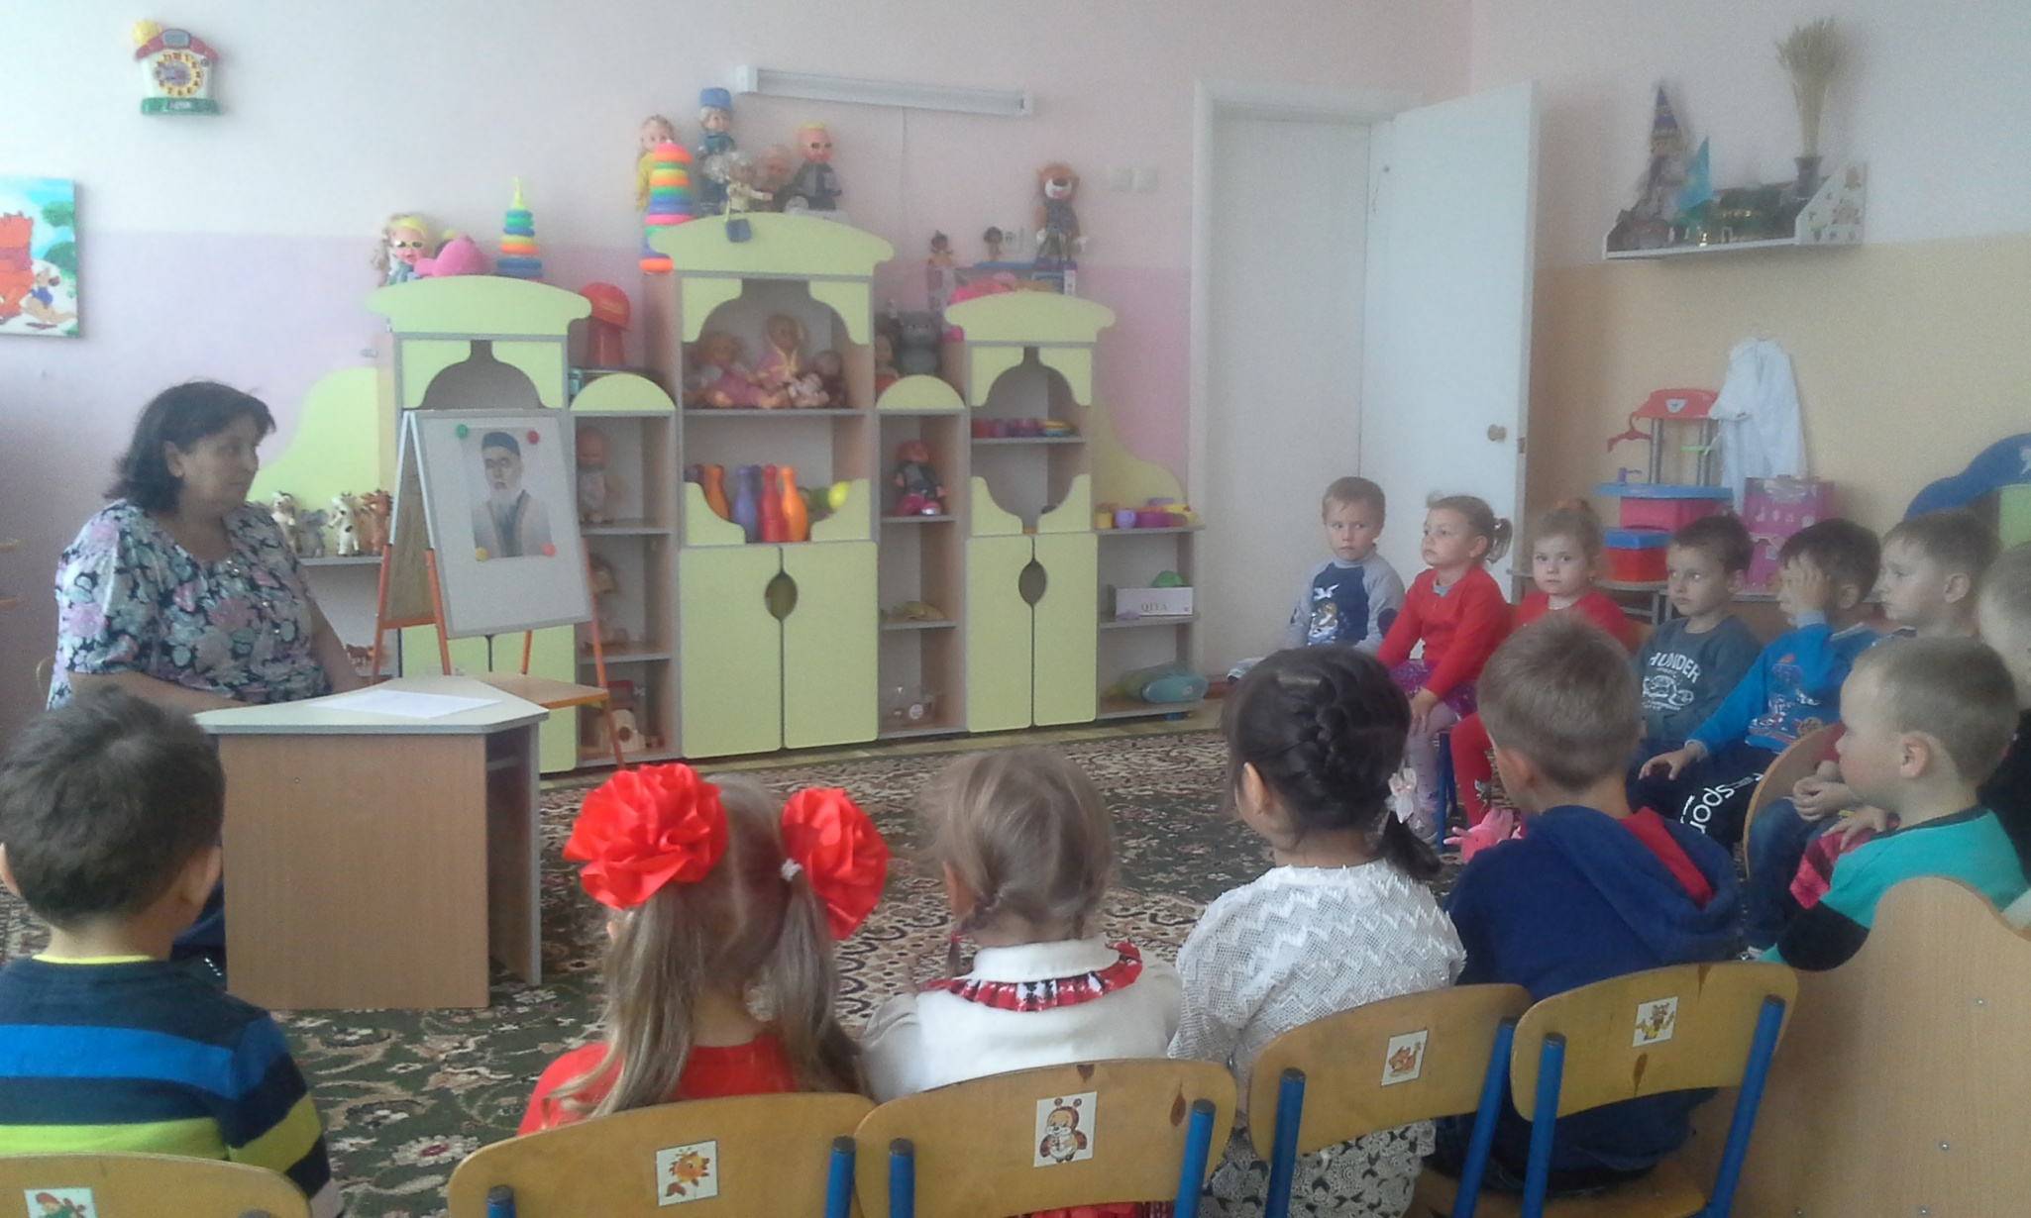
“Қазақ халқының төбе биі – Майқы би”

Slide 13
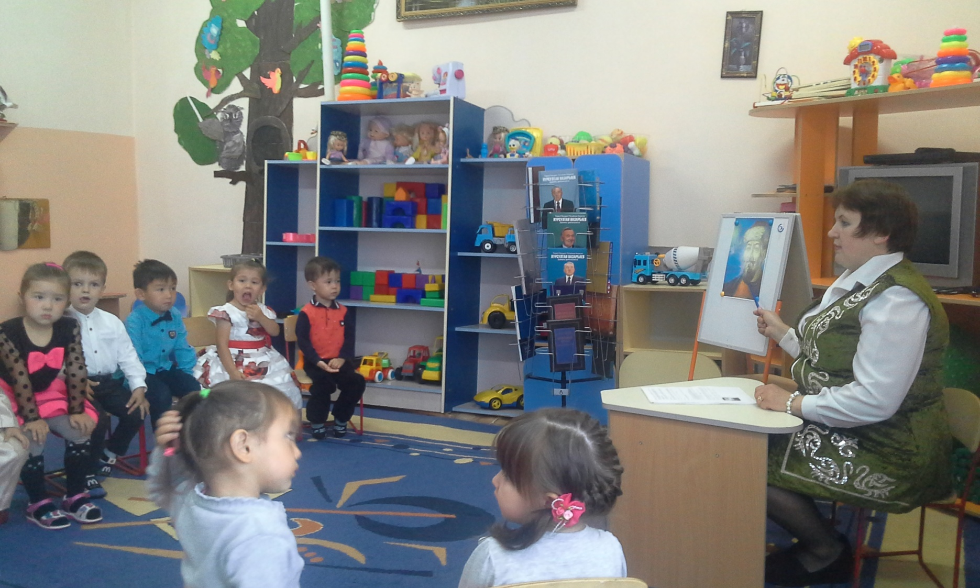
“Атығай – Қарауылдың бас биі – Қанай Құттымбетұлының өмірбаяні мен шешендік өнері”

Slide 14
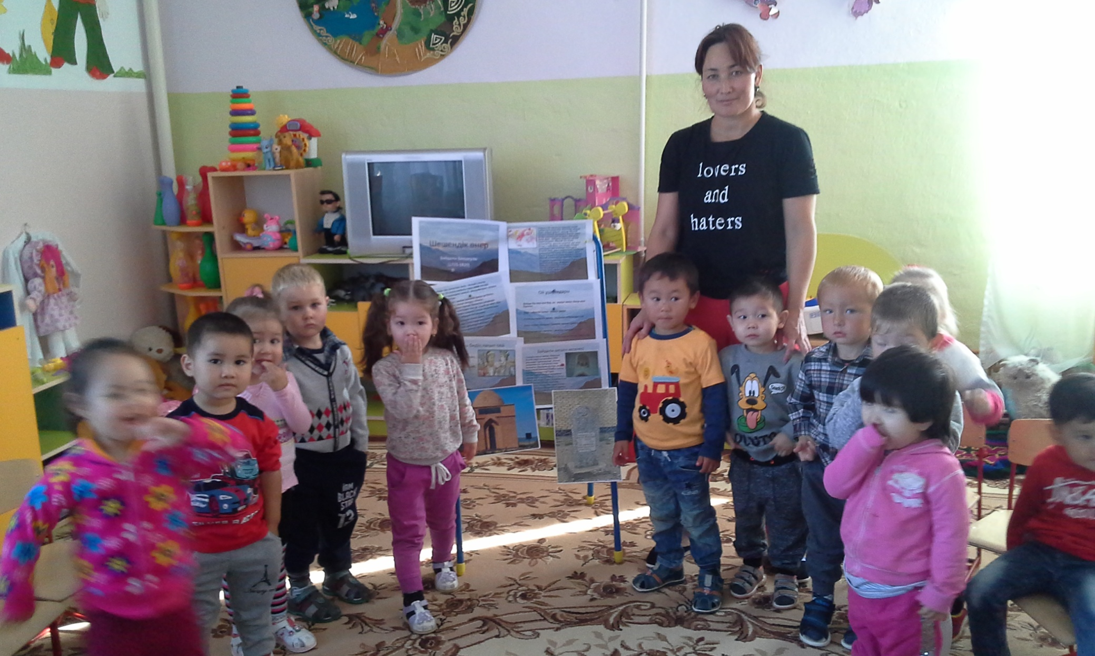
“Абылайдың сенімді серігі болған Байдалы би”

Slide 15
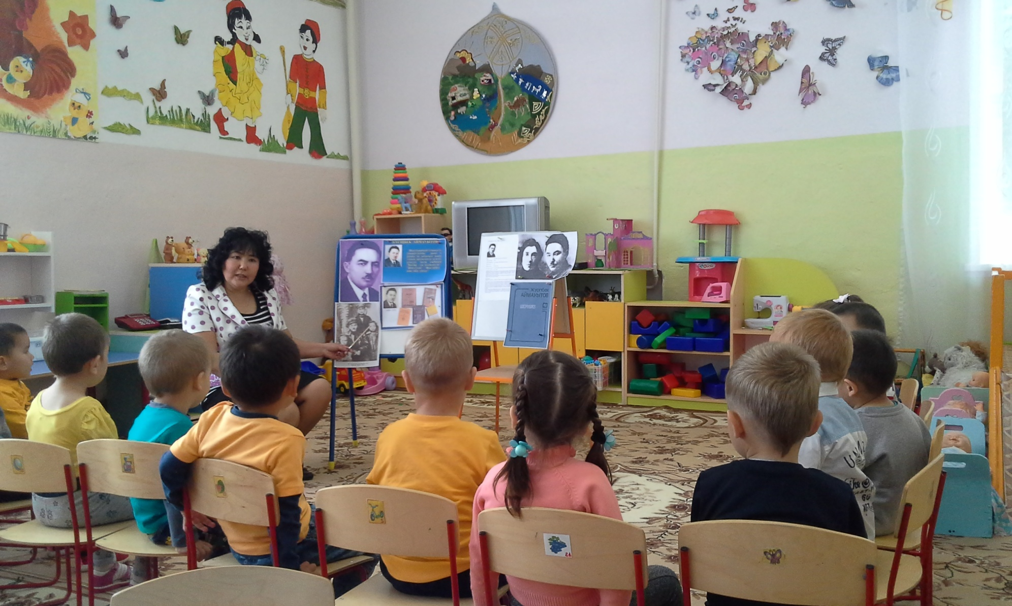
“Жүсіпбек Аймауытовтың өмірі мен шығармашылығы”
“Бала әдетті жасынан тамызықтап жинайды”

Slide 16
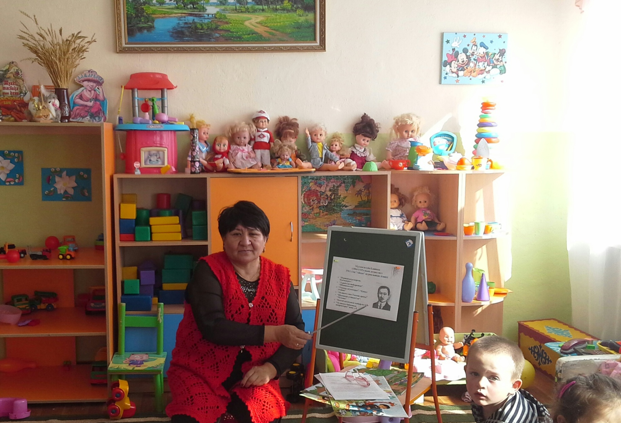
“Мухаметсәлім Кәшімовтың өмірі мен шығармашылығы”

Slide 17
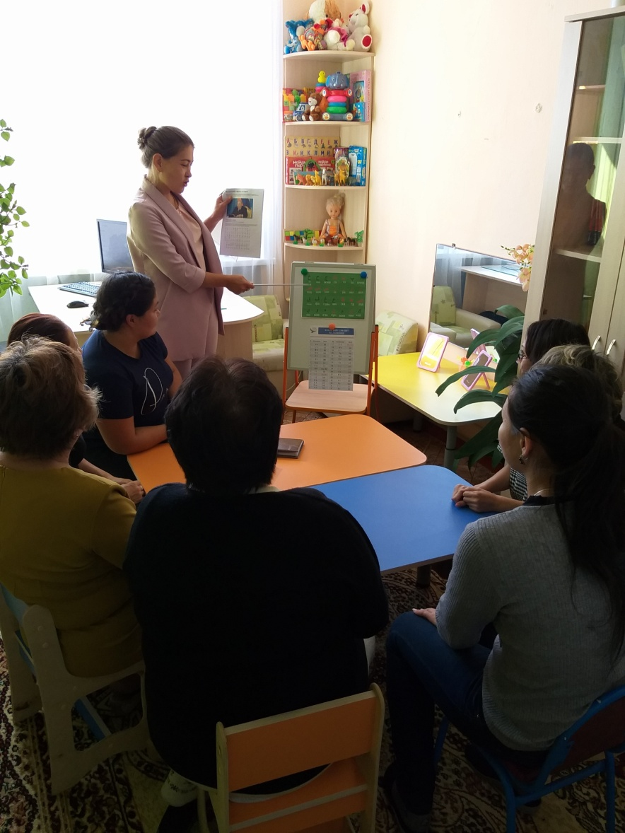
“Жаңа әліпби – жаңа дәуірдің жаңа тарихы”, “Латын графикасына көшу- заман талабы”
Латын әліпбиіне көшудің маңыздылығы тұралы терең мағлұмат беру, қоғамдық пікір қалыптастыру.

Slide 18
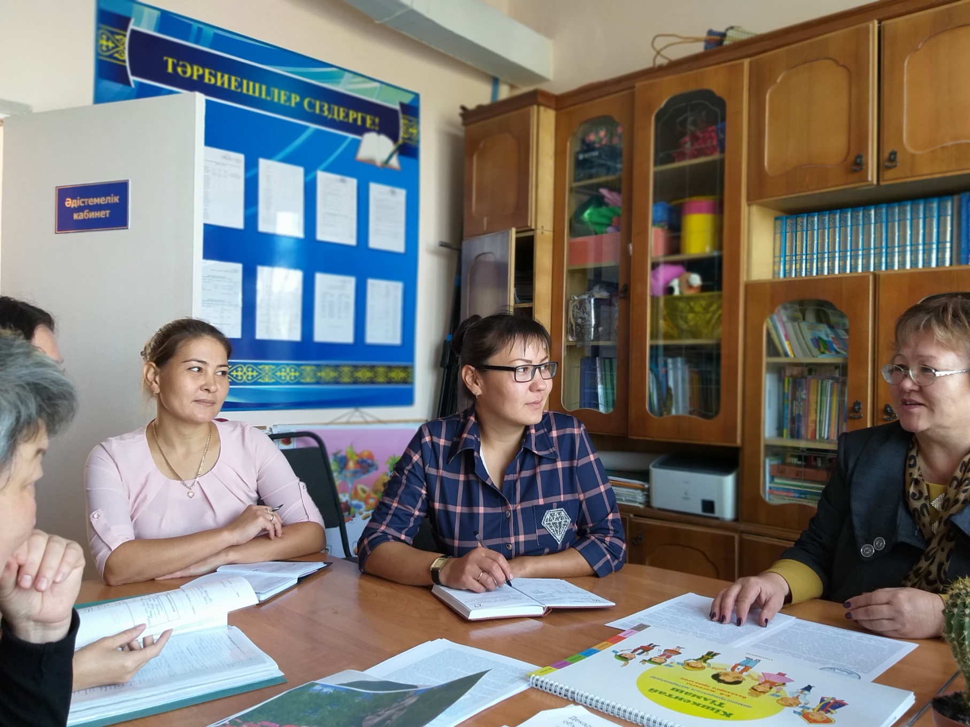
“Мемлекеттік тіл – мемлекеттік қызметте”

Slide 19
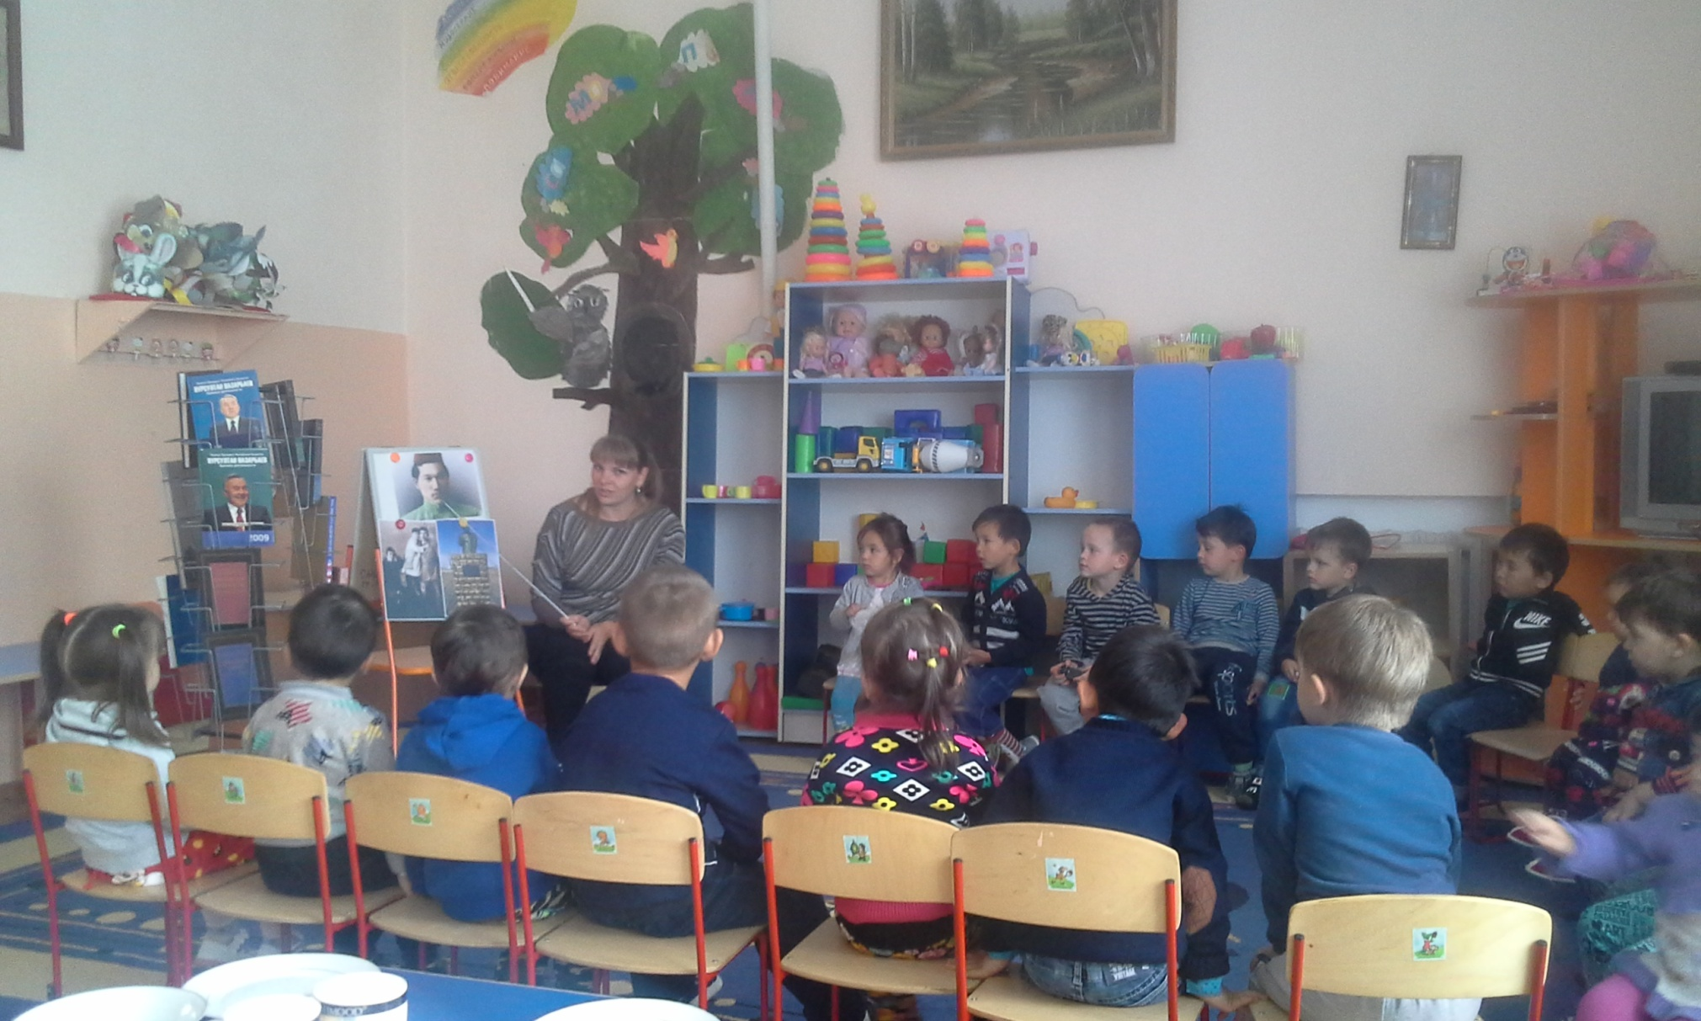
“Міржақып Дұлатұлының өмірі мен шығармашылығы”

Slide 20
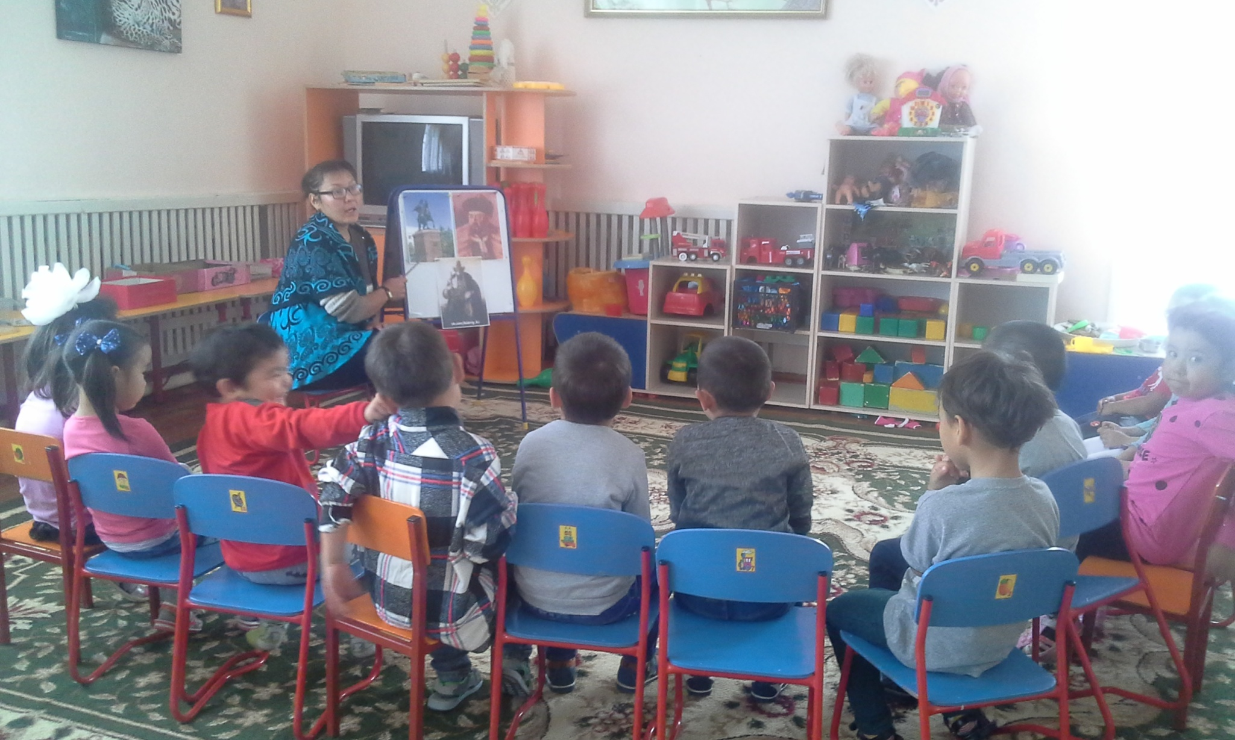
“Сырым Датулының шешендік өнері”

Slide 21
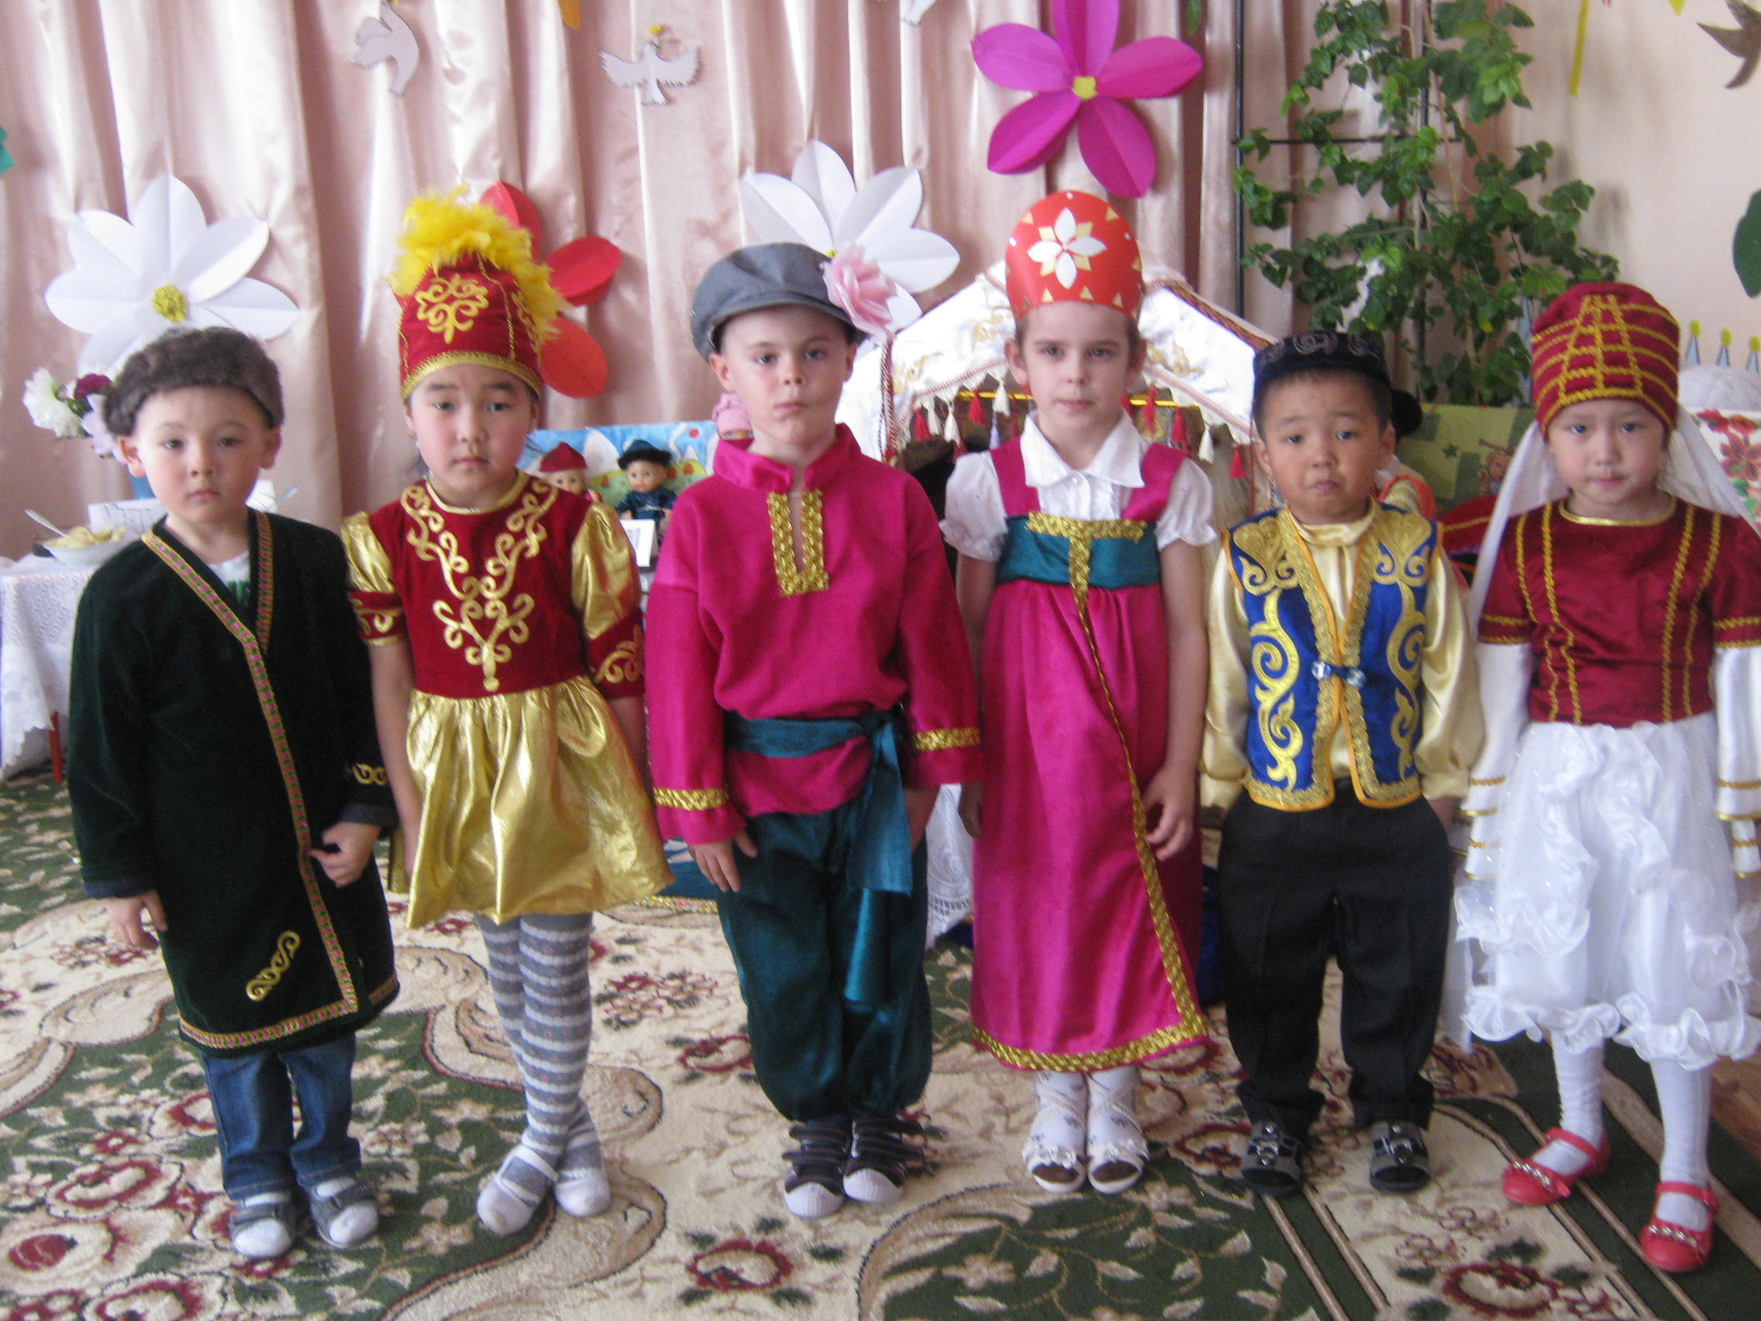
“Тіл – достықтың айғығы”

Slide 22
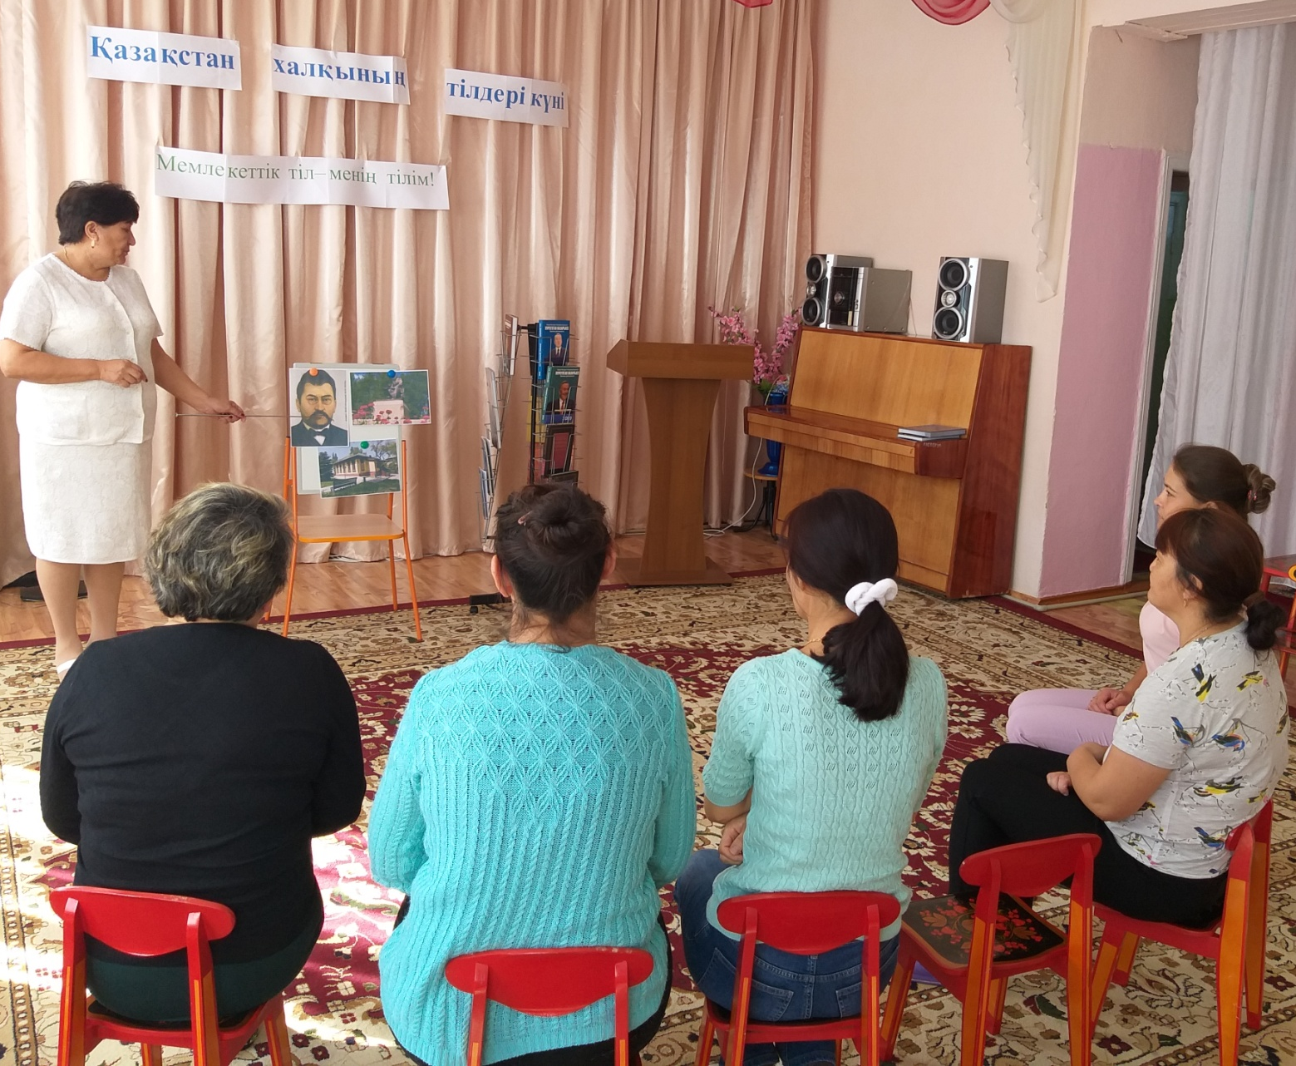

Slide 23
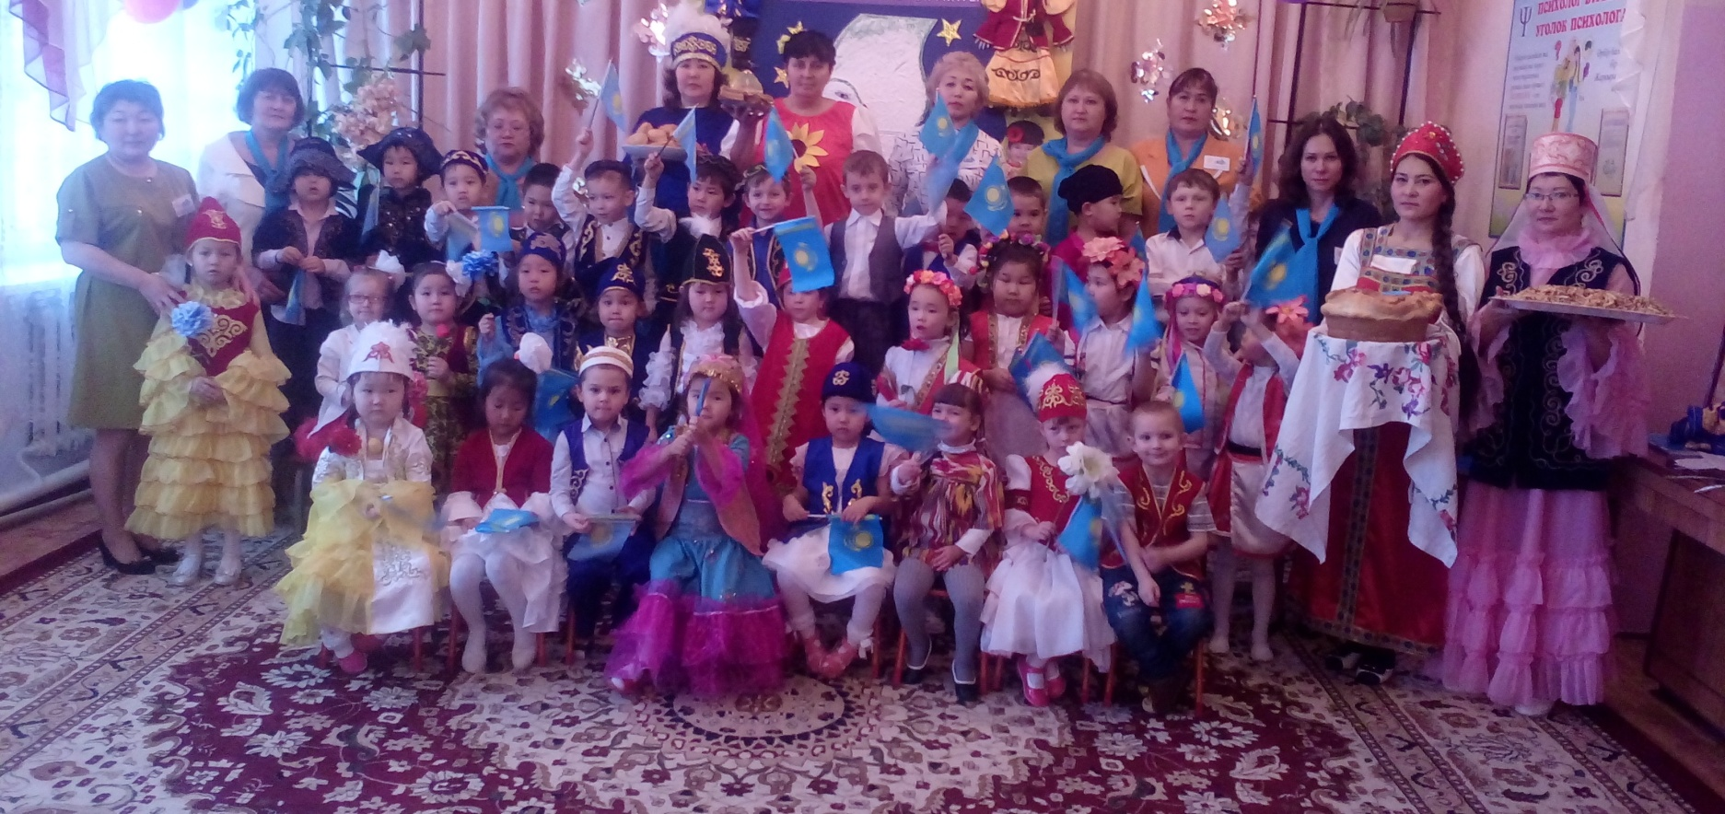
“Қазақстан халқының тілдер күні жабылу салтанаты”

